Slide 1
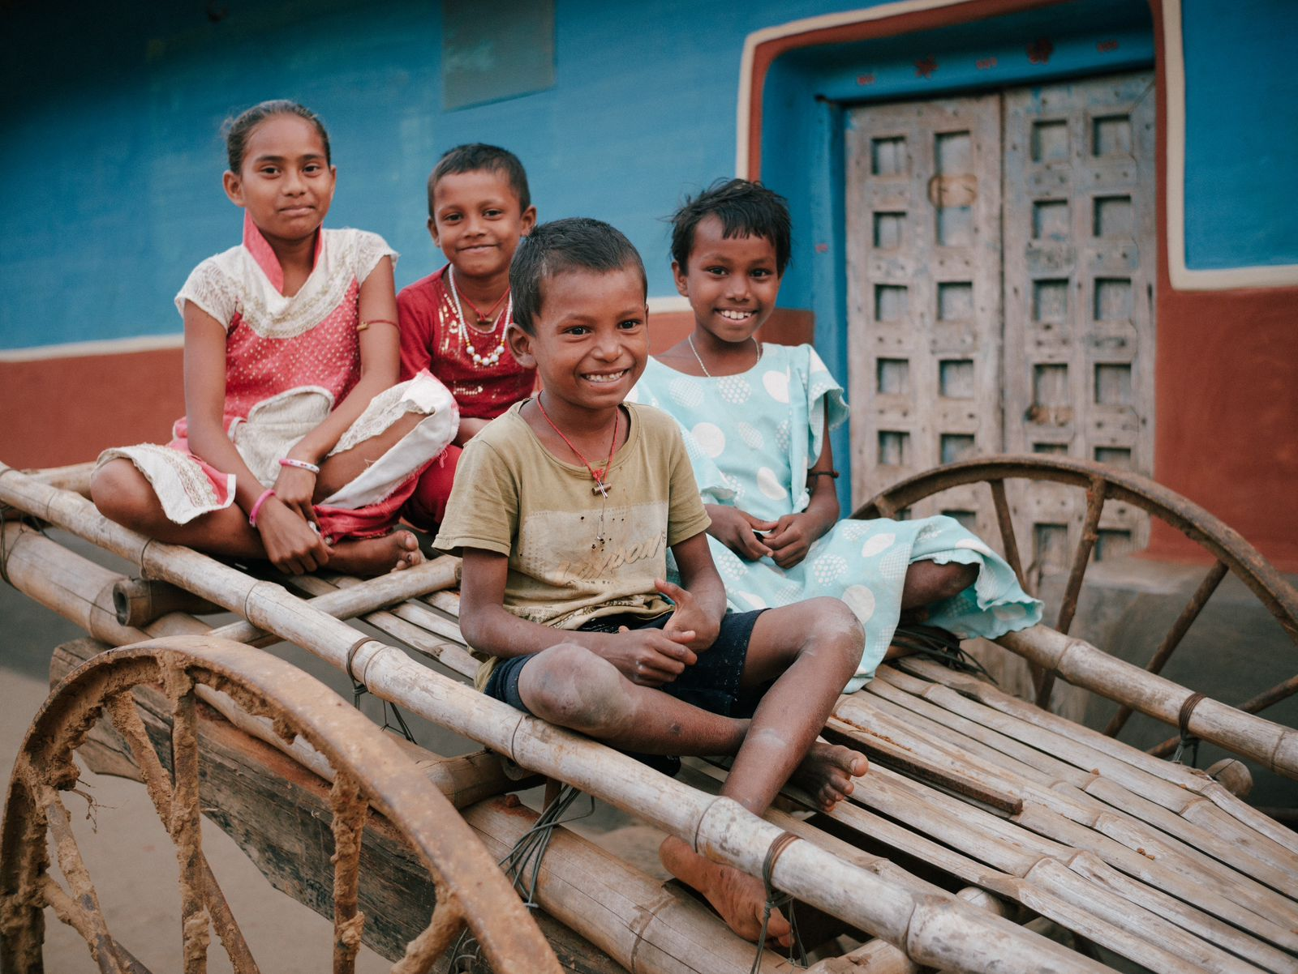

Trygg barndom

Slide 2
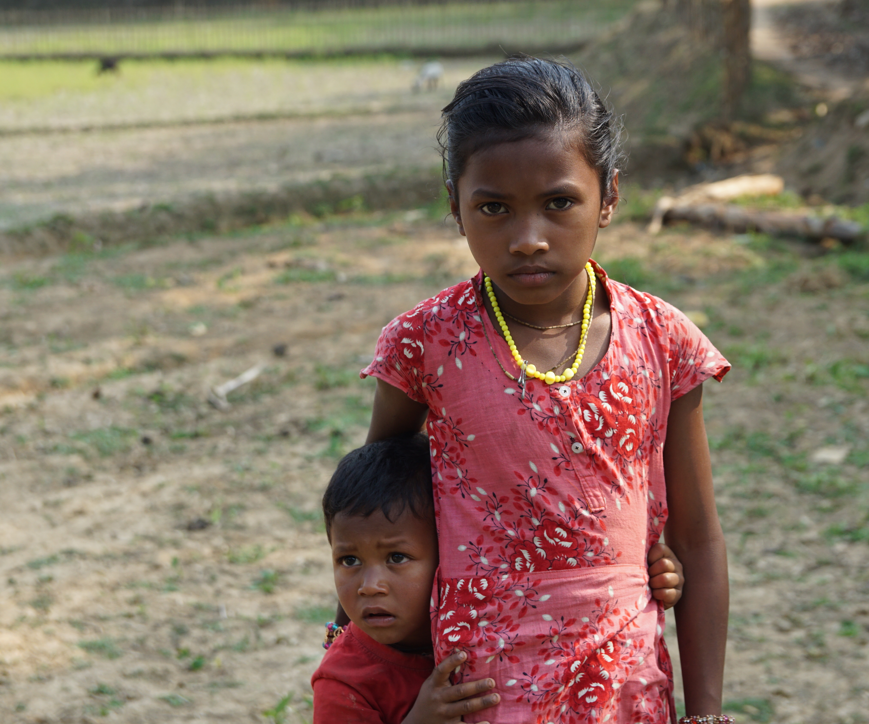
Mangelfull omsorg
Mange barn får ikke den omsorgen de trenger
Negative konsekvenser resten av livet
Vi ønsker å bryte disse mønstrene

Slide 3
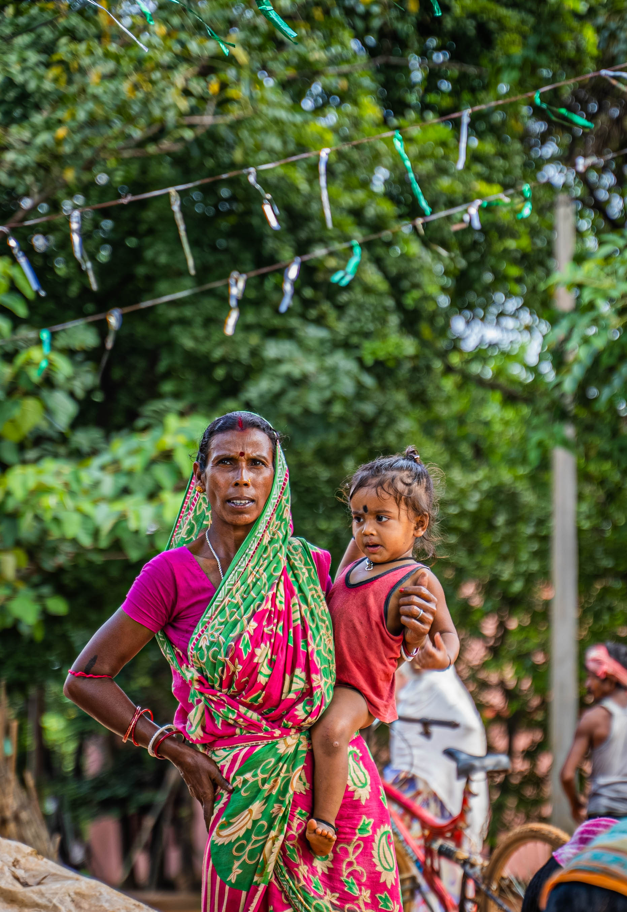
Et av våre tiltak: ICDP
International Child Development Programme
Veiledningsprogram
Hjelper foreldre med å styrke relasjonen til egne barn
Styrke omsorgskompetanse
Notes:
ICDP, eller International Child Development Programme, er et enkelt, helsefremmende og forebyggende program som har som mål å styrke omsorgen og oppveksten for barn og unge. Programmet retter seg mot omsorgsgivere og har som hensikt å styrke deres omsorgskompetanse.
ICDPs målgruppe er alle foreldre og profesjonelle omsorgsgivere. Programmet er lett tilgjengelig, samtidig som det har et solid faglig grunnlag. Grunntanken i ICDP er at den beste måten å støtte et barn på, er å trygge og bevisstgjøre barnets omsorgspersoner. Gjennom de tre dialogene og de åtte temaene for godt samspill får omsorgsgivere enkle, men virkningsfulle hjelpemidler til å reflektere over egen praksis.
Målene med ICDP er å fremme en positiv oppfatning av og holdning til barnet, å styrke omsorgsgivers forståelse av hvor viktig sensitivt samspill er for barnets utvikling, og å bidra til at omsorgsgiveren opplever seg selv som kompetent og mestrende i rollen sin.

Slide 4
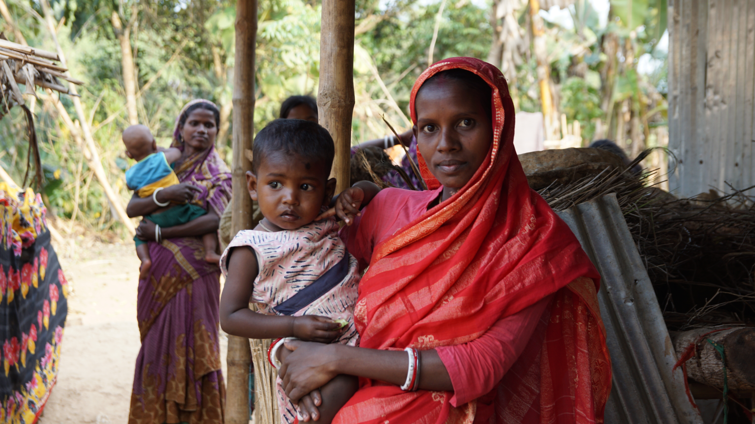

Slide 5
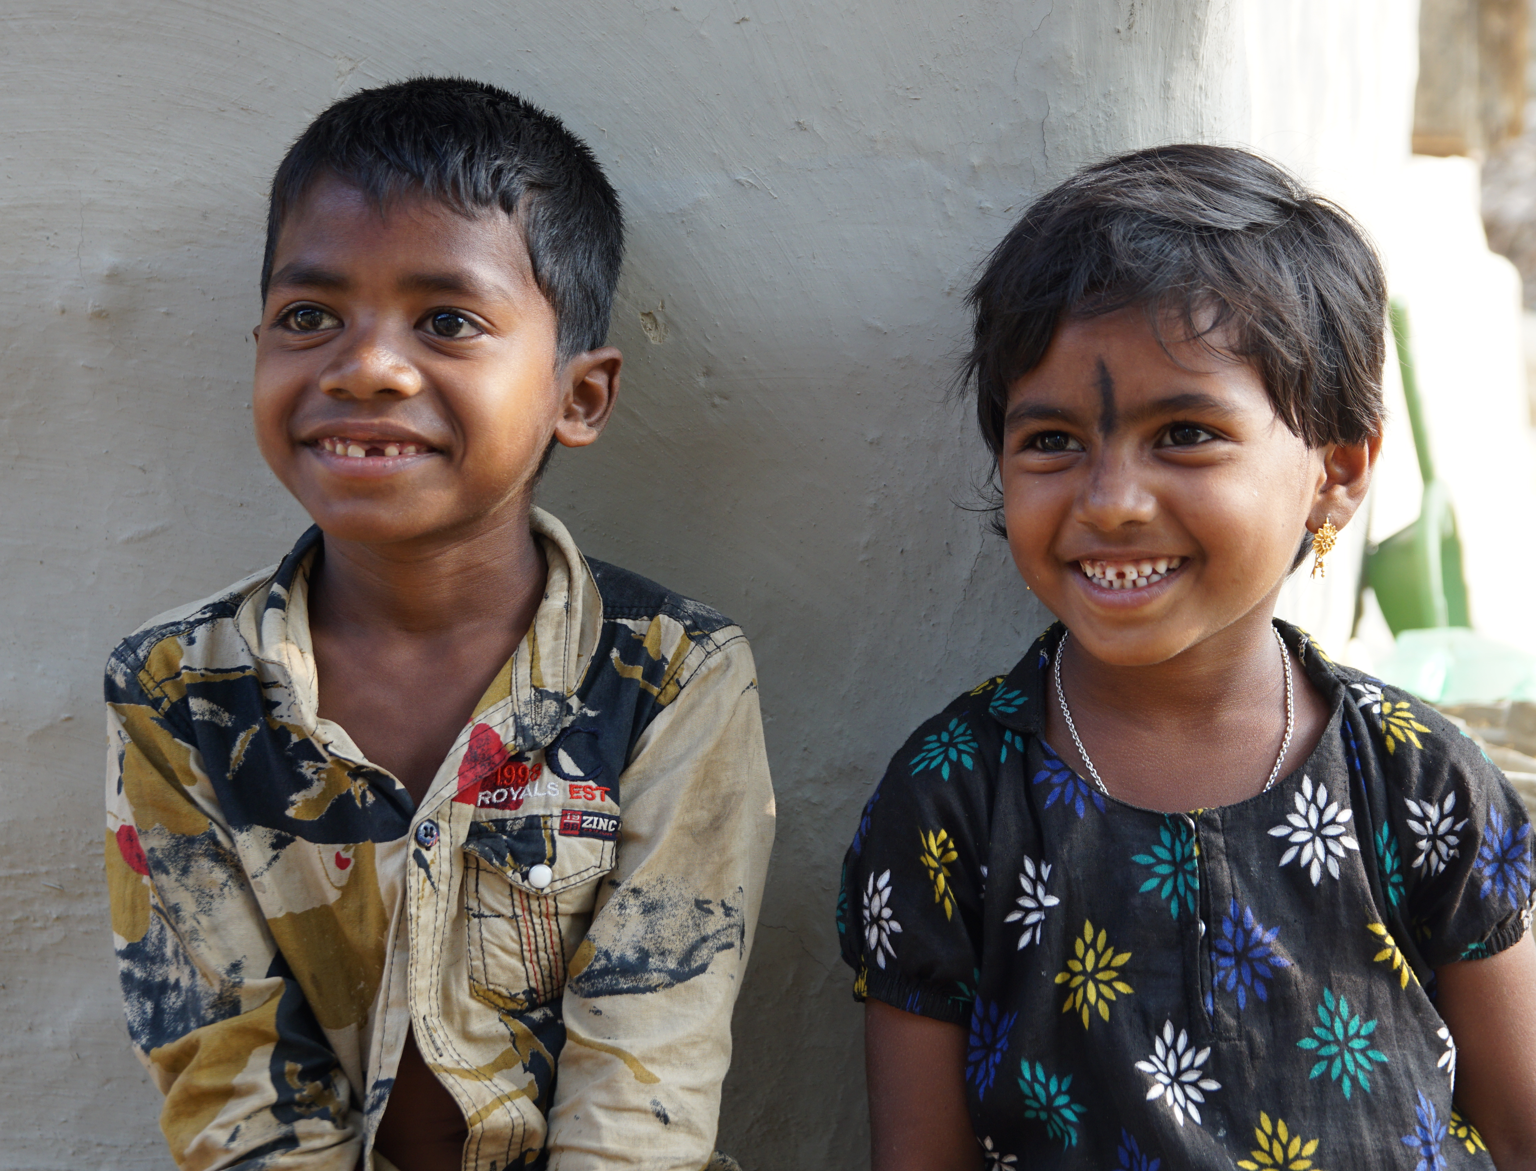
Trygg barndom i Bangladesh
Manglende omsorg setter spor
Støtte til familier i sårbare livssituasjoner
Trygg Barndom samarbeider med lokale organisasjoner
Notes:
1. Manglende omsorg setter spor
Når barn opplever traumer eller manglende omsorg i familien, kan dette gi dype sår som påvirker dem resten av livet. God omsorg er helt avgjørende for barns utvikling og trygghet.
2. ICDP hjelper foreldre å bryte negative sirkler
Foreldre som selv ikke har opplevd god omsorg, eller mangler gode rollemodeller, kan trenge støtte til å bryte onde sirkler. Gjennom programmet International Child Development Programme (ICDP) får de hjelp til å gi barna den omsorgen de trenger.
3. Trygg Barndom samarbeider med lokale organisasjoner
Prosjektet Trygg Barndom i Bangladesh samarbeider med flere lokale organisasjoner som deler visjonen om en trygg barndom for alle barn, uansett bakgrunn.

Slide 6
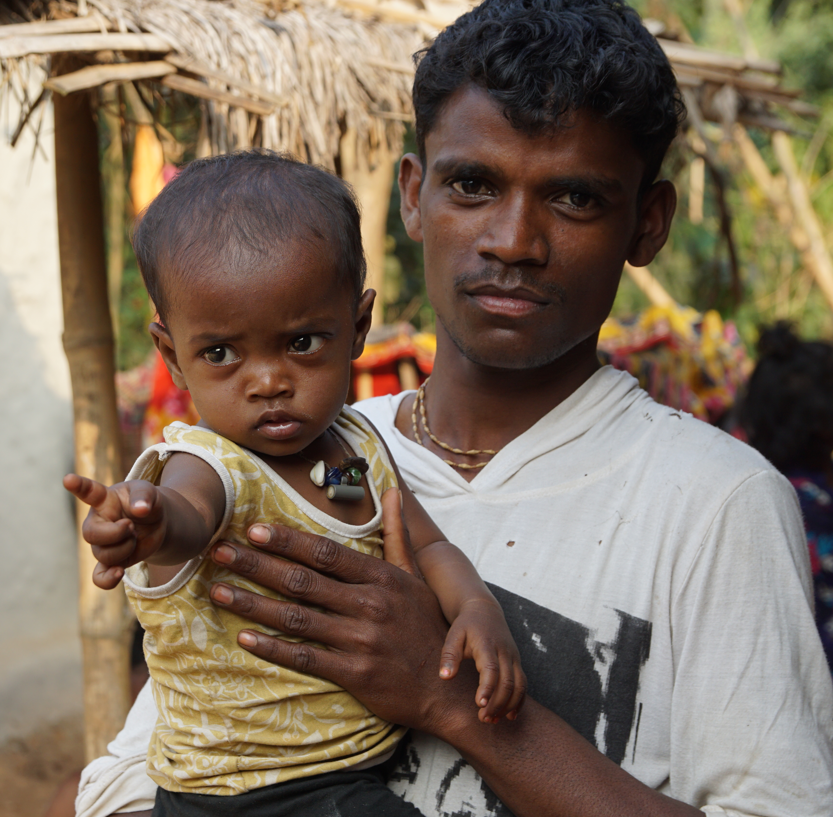
Trygg barndom i Bangladesh
ICDP hjelper foreldre å bryte negative sirkler
ICDP brukes også i skoler og menigheter
Suksess i 2024: 100 nye veiledere i UNICEF
Notes:
4. Støtte til familier i sårbare livssituasjoner
Samarbeidspartnerne jobber blant annet med kvinner utsatt for menneskehandel, mødre som bor i bordeller, foreldre som jobber lange dager i tekstilindustrien, og marginaliserte grupper. Trygg Barndom trener disse organisasjonene i ICDP over to til fire år.
5. ICDP brukes også i skoler og menigheter
Programmet brukes også blant barneskolelærere og søndagsskolelærere i ulike regioner, slik at barn får god omsorg også utenfor hjemmet.
6. Suksess i 2024: 100 nye veiledere i UNICEF
I 2024 ble 100 UNICEF-veiledere trent i ICDP. De tar nå programmet videre til nye områder i Bangladesh – noe som betyr at enda flere barn får oppleve trygg og god omsorg. Prosjektet er finansiert av NORAD med støtte fra Normisjon.

Slide 7
Trygg barndom i Thailand
God omsorg – grunnlaget for utvikling
Mange foreldre mangler gode rollemodeller
ICDP hjelper foreldre å gi trygg omsorg
Notes:
1. God omsorg – grunnlaget for utvikling
God omsorg er avgjørende for barns utvikling. Når barn opplever traumer eller manglende omsorg i familien, kan det sette dype spor og få konsekvenser for resten av livet. Derfor er det viktig å styrke foreldre i rollen som omsorgspersoner.
2. Mange foreldre mangler gode rollemodeller
Ikke alle foreldre har selv opplevd god omsorg som barn. Mange mangler trygge forbilder for hvordan de kan møte barns behov på en god måte.
3. ICDP hjelper foreldre å gi trygg omsorg
Gjennom Trygg Barndom og foreldreveiledningsprogrammet ICDP – International Child Development Programme får foreldre kunnskap, støtte og verktøy til å gi barna sine trygghet og kjærlighet.

Slide 8
Trygg barndom i Thailand
Trygg Barndom startet i Thailand i 2022
Mål: forankre arbeidet i kirker og menigheter
Samarbeid for å bryte onde sirkler
Notes:
4. Trygg Barndom startet i Thailand i 2022
Satsingen i Thailand startet i 2022. Målet er å bygge et varig arbeid som setter barnas behov i sentrum og styrker familier.
5. Mål: forankre arbeidet i kirker og menigheter
Normisjon ønsker å forankre denne satsingen i kirker og menigheter slik at menighetsmedlemmer lærer å ta barnets perspektiv og være gode omsorgspersoner i sitt nærmiljø.
6. Samarbeid for å bryte onde sirkler
Vi samarbeider med ICDP internasjonalt og Nexus Foundation for å utdanne trenere og bygge læringsfellesskap blant menighetsmedlemmer, lærere og foreldre. Målet er å bidra til å bryte onde sirkler, slik vi har sett at ICDP har gjort mange andre steder i verden.

Slide 9
Trygg barndom i Aserbajdsjan
Håp og framtid for barn og unge i Aserbajdsjan
Nytt familiesenter åpnet i Baku
Et samlingssted for familier, ungdom og kirke
Notes:
1. Håp og framtid for barn og unge i Aserbajdsjan
Å bidra til framtid og håp for aserbajdsjanske barn og unge er en viktig del av vårt arbeid. Gjennom dette prosjektet blir satsingen konkret – her får barn og familier støtte og nye muligheter.
2. Nytt familiesenter åpnet i Baku
Et nytt familiesenter har nylig åpnet i hovedstaden Baku. Dette markerer et viktig steg i arbeidet vårt i landet.
3. Et samlingssted for familier, ungdom og kirke
Familiesenteret skal være et levende møtested med ulike programmer for familier, ungdom og kirkemedlemmer – et sted der relasjoner, fellesskap og håp kan vokse.

Slide 10
Trygg barndom i Aserbajdsjan
ICDP innføres for å styrke foreldre og barn
Første ICDP-veiledere utdannet i 2024
Et senter bygget på kristne verdier
Notes:
4. ICDP innføres for å styrke foreldre og barn
Et av programmene som skal innføres ved senteret er ICDP – International Child Development Programme. Dette er et program som allerede har vist gode resultater i flere andre land vi samarbeider med.
5. Første ICDP-veiledere utdannet i 2024
Den første gruppen ICDP-veiledere ble utdannet høsten 2024. Disse skal lede læringsfellesskap der foreldre får støtte til å bygge gode relasjoner til barna sine og lære å møte barnas behov med varme og forståelse.
6. Et senter bygget på kristne verdier
Senteret er grunnlagt på kristne verdier og har kompetente ressurspersoner som ønsker å være til hjelp for familier som søker støtte og veiledning.

